Slide 1
MAVZU: GULLI TEKINXO'R O'SIMLIKLAR.

Slide 2

Ko'pchilik tekinxo'r o'simliklar evolutsiya jarayonida hayot faoliyati uchun zarur oziq moddalarni boshqa gulli o'simliklardan olishga moslashgan. Ular yuksak o'simliklarning ildizidan suv va unda erigan mineral moddalarni shimib olib, parazitlik bilan hayot kechiradi. Ular assimilyatsiya qilish xossasiga ega bo'lmaganligidan, o'zi ildiz tizimini hosil qilmaydi. Gulli parazitlar so'rg'ichi-gaustoriylari vositasida xo'jayin o'simlik poyasiga, ildiziga yopishib, undan oziq moddalarni shimib oladi. Q'simliklar poyasida tekinxo'rlik qiluvchilarga zarpechak, ildizida uchraydiganlarga shumg'iya misol bo'ladi.

Slide 3
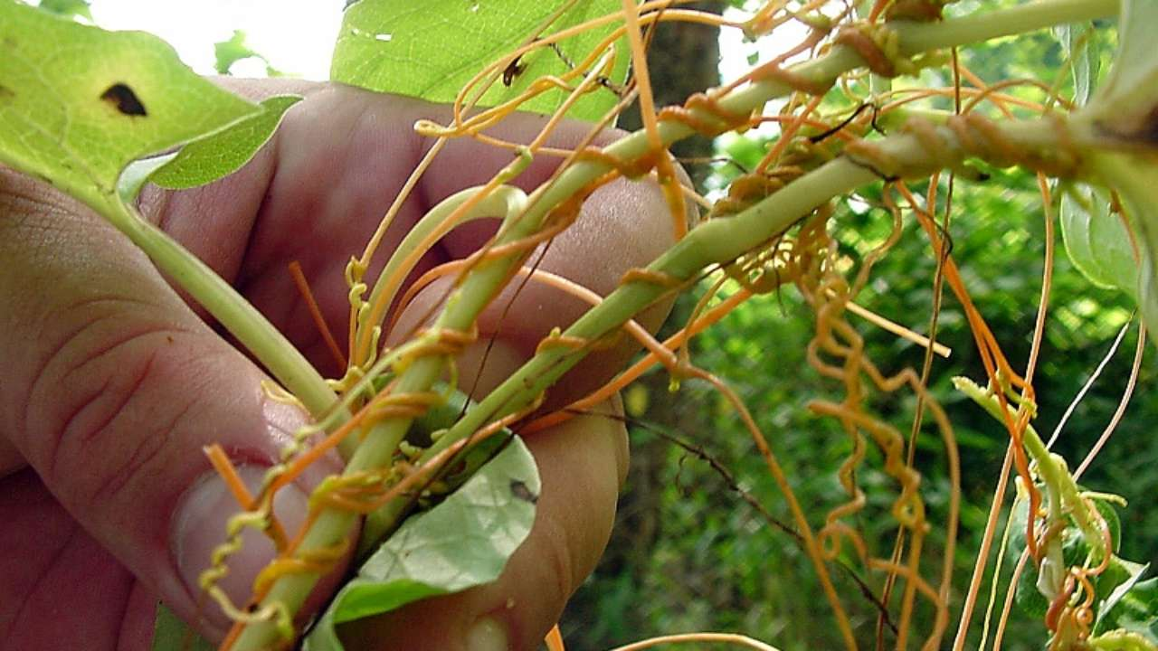
Zarpechak, devpechak (Cuscuta L). Chirmoviqdoshlar oilasiga mansub tekinxo'r o'simlik turkumi. Ularning 36 tadan ortiq turi mavjud.
Ularning ildizi va yashil barglari bo'lmaydi. Poyasi va shoxlari sariq yoki pushti rangda bo'lib, j~da shoxlab ketadi, guli mayda, oq yoki oqish-pushti rangda bo'ladi. Mevasi mayda, kO'saksimon, ichida bir necha donadan urug'i bor. Urug'idan hamda poya qismlaridan ko'payadi.
Zarpechak eng zararli begona o'tlardan biri. U madaniy o'simliklar shirasini so'rib, qishloq xo'jaligiga katta zarar keltiradi. O'zbeksitonda zarpechakdan ko'proq kanop, beda va sabzavot-poliz ekinlari zararlanadi.

Slide 4
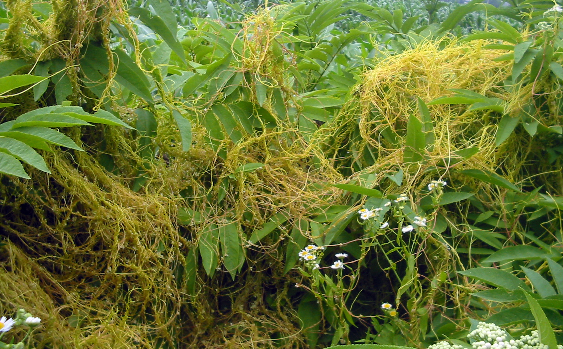
Zarpechakning ba'zi turlari uzum va boshqa mevalarni ham zararlaydi. Uning boshqa turlari chorva mollari uchun zaharli. Ularning hammasi ham karantin o'simlik hisoblanadi va qayerda paydo bo'lsa, darhol yo'qotish choralari ko'riladi. Kurash choralari: ayrim o'simliklarda paydo bo'lgan zarpechakni u yopishgan o'simlik bilan birga yulib, ekin maydonidan yo'qotiladi. Zarpechak yoppasiga paydo bo'lgan maydondagi o'simliklar tagidan o'rib olinadi, ang'izpoya esa gerbitsidlar bilan dorilanadi.
Respublikamiz sharoitida sabzavotlarda, mevali daraxtlarda uchraydigan zarpechak turlari quyidagilar.
Xmelsimon zarpechak (Cuscuta lupuliformis) poyasining yo'g'onligi 3 mm gacha, ipsimon, qizg'ish rangda, gullari o'troq, binafsha rangda, to'pgul hosil qiladi va 130 dan ortiq turdagi o'simliklami zararlaydi.

Slide 5
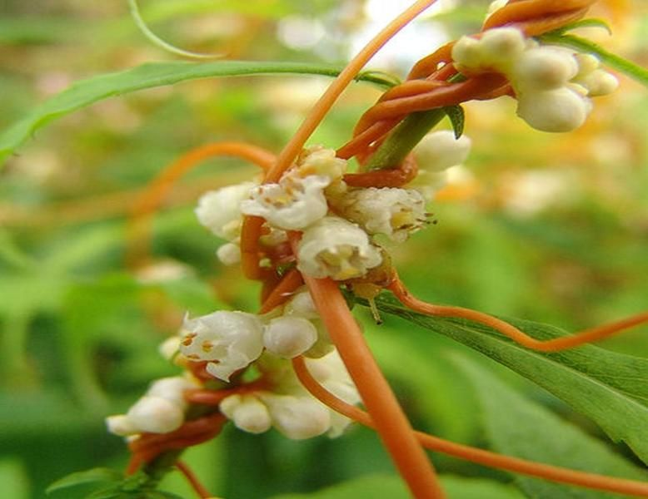
Ayniqsa, maymunjon, qorag'at, sibir olchasi, olma, nok, nastarin o'simliklariga kuchli ta'sir ko'rsatadi.
Limon zarpechagi (Cuscuta lehmanniana)ning poyasi ipsimon, yo'g'onligi 2 mm gacha bo'lib, shoxlangan, qizg'ish rangda. Guli binafsha rang, o'troq, gulbandi 3 mm gacha, shingil to'pgul hosil qiladi.
Limon zarpechagi mevasi - rezavor, bir yillik 0' simliklarda, begona o'tlarda keng tarqalgan.
Zarpechakning zararini kamaytirish uchun ekinlar urug'ini uning urug'i-dan tozalash kerak. Ekinzorlardan, ariq bo'ylaridan, kanal yoqalaridan uning qoldiqlarini yo'qotish kerak.

Slide 6
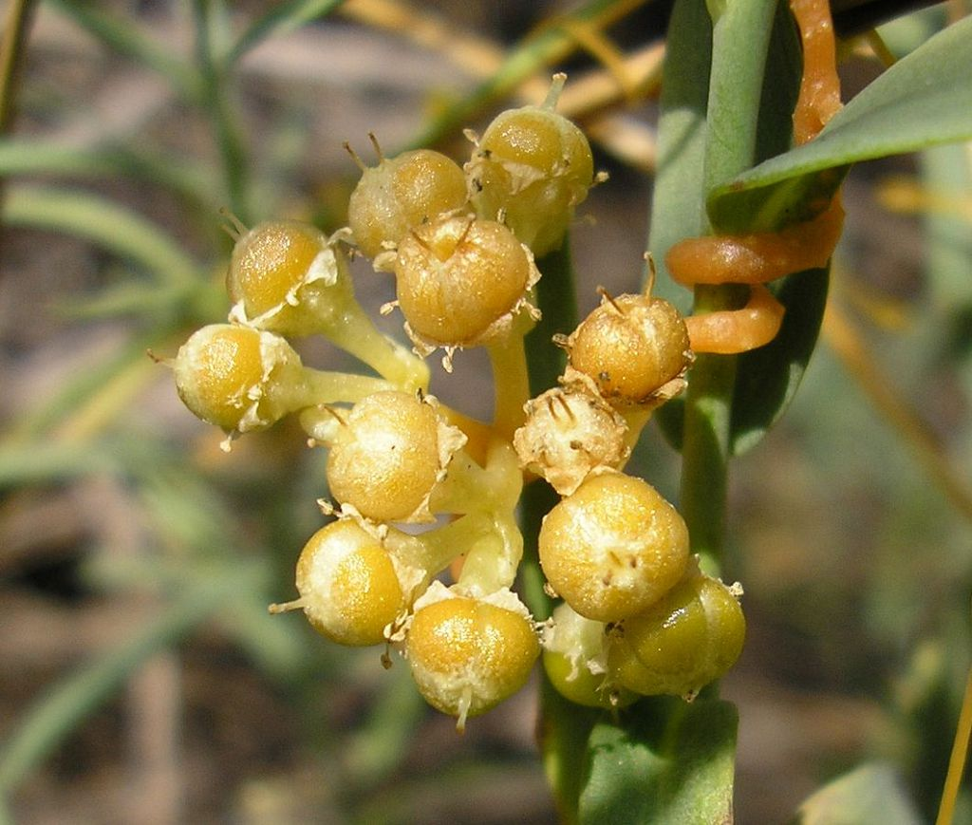
Shumg'iya (Orobanche L.) – shumg`iyadoshlar oilasiga mansub, yashil rangli bo'lmagan, bir yillik yoki ko'p yillik tekinxo'r o'simlik.
Poyasi oddiy yoki yotib o'sadigan bo'lib, barglari yaxshi rivojlanmagan, boshlang'ich holida bo'ladi. Gullari yakka-yakka va yirik bo'ladi.
Shumg'iya boshqa o'simliklaming ildiziga yopishib, ular shirasini so'rib o'sadi. Har bir shumg'iya 150 ming donagacha mayda urug' hosil qiladi.
Bu urug'lar shamol va suv orqali tarqaladigan bo'lib, 5-6 yilgacha o'sib chiqish xossasini yo'qotmaydi. Poliz va tamaki o'simliklari ichida kungaboqar shumg'iyasi, sershox shumg'iya, karam shumg'iyasi hamda
Misr shumg'iyasi ko'proq uchraydi.

